Slide 1
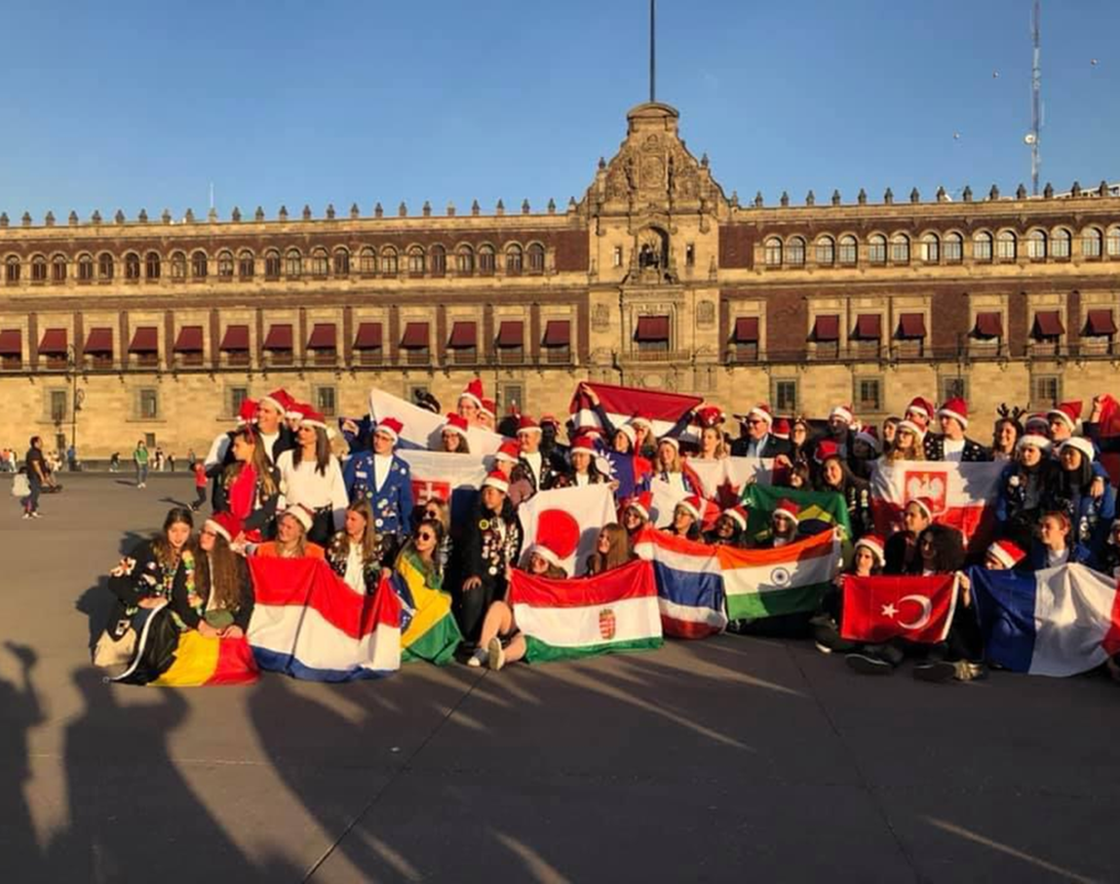
“Construimos la paz una persona a la vez”
GDE CLAUDIA LARA CASTRO

Slide 2
Qué es el Intercambio de Jóvenes y sus objetivos?
Programa de Rotary que le da la oportunidad a Jóvenes de aprender un idioma, descubrir otras culturas y convertirse en ciudadanos del mundo.
Inculcar en los estudiantes un sentimiento de comprensión y buena voluntad internacional.
Generar cambios positivos mediante el empoderamiento de los jóvenes.
Establecer conexiones duraderas para los clubes anfitriones, las familias anfitrionas, las comunidades y los estudiantes

Slide 3
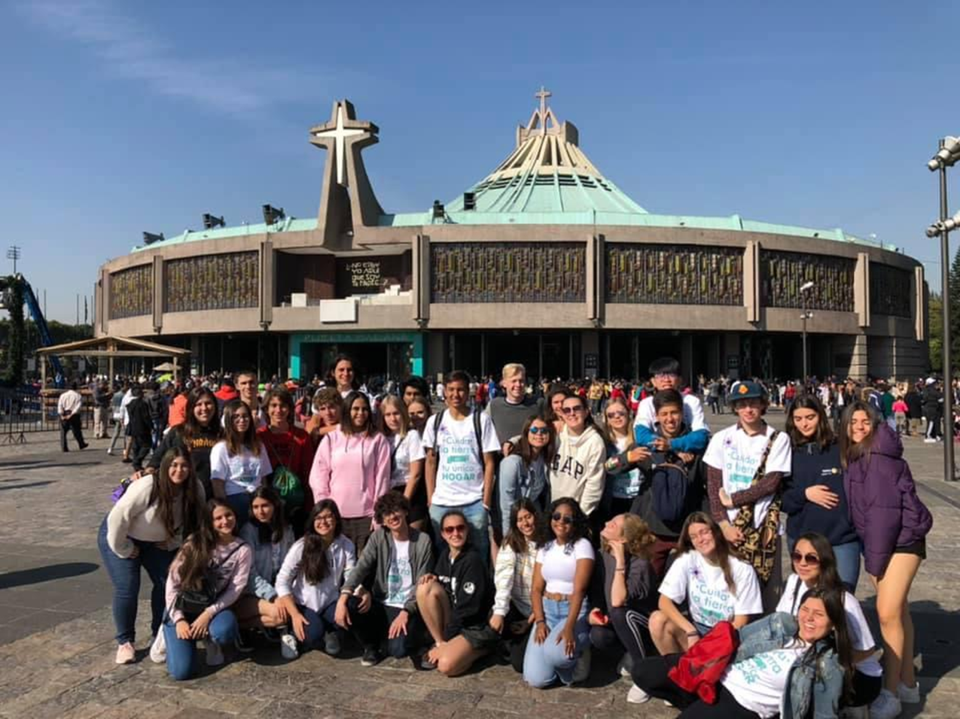
CLASES
De largo plazo: estudiantes de 15 a 17 años de edad, 10 a 12 meses. se alojan con más de una familia del país anfitrión y se les requiere la asistencia a clases
De corto plazo: estudiantes de 15 a 17 años de edad y su duración oscila entre varios días y varias semanas, vacaciones y, generalmente, no incluyen un programa de estudios.
Intercambio de Nuevas Generaciones: especializados de corto plazo duran de tres a seis semanas, están abiertos a jóvenes de 18 a 25 años y suelen incluir elementos profesionales.

Slide 4
Ventajas
Los intercambistas alcanzan su verdadero potencial al:
Adquirir destrezas de liderazgo que les servirán toda la vida
Aprender un nuevo idioma y explorar otra cultura
Forjar amistades duraderas con jóvenes del mundo entero
Convertirse en ciudadanos del mundo

Slide 5
Certificación Distrital
PERSONERÍA JURÍDICA Y SEGURO DE RESPONSABILIDAD CIVIL.
PROTECCIÓN Y SEGURIDAD DE LOS JÓVENES
IMPLEMENTACIÓN DEL PROGRAMA Y CAPACITACIÓN

Slide 6
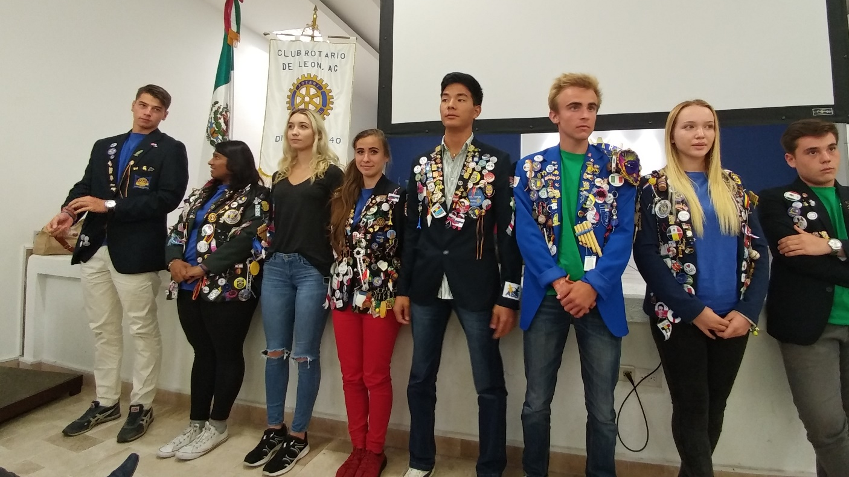
Requisitos
El programa está dirigido a JOVENES de 15 a 17 años
Los cuales deben demostrar habilidades de liderazgo en el colegio y la comunidad.
Contacto con un club rotario más cercano para tener la información acerca de los programas de intercambio que ofrece y los trámites de solicitud.

Slide 7
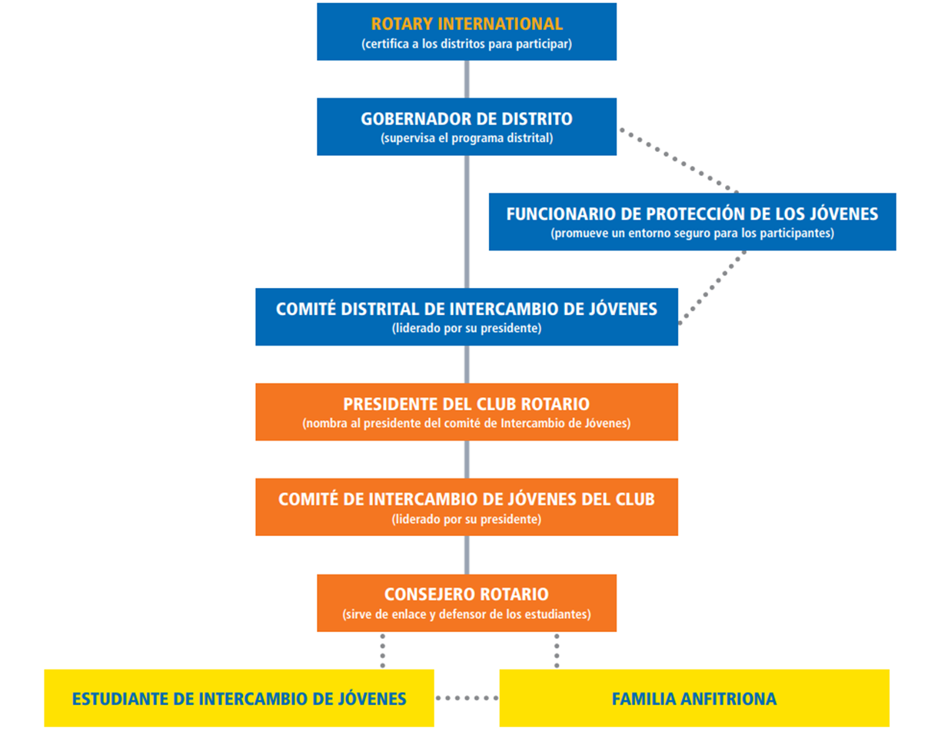
Organigrama de liderazgo

Slide 8
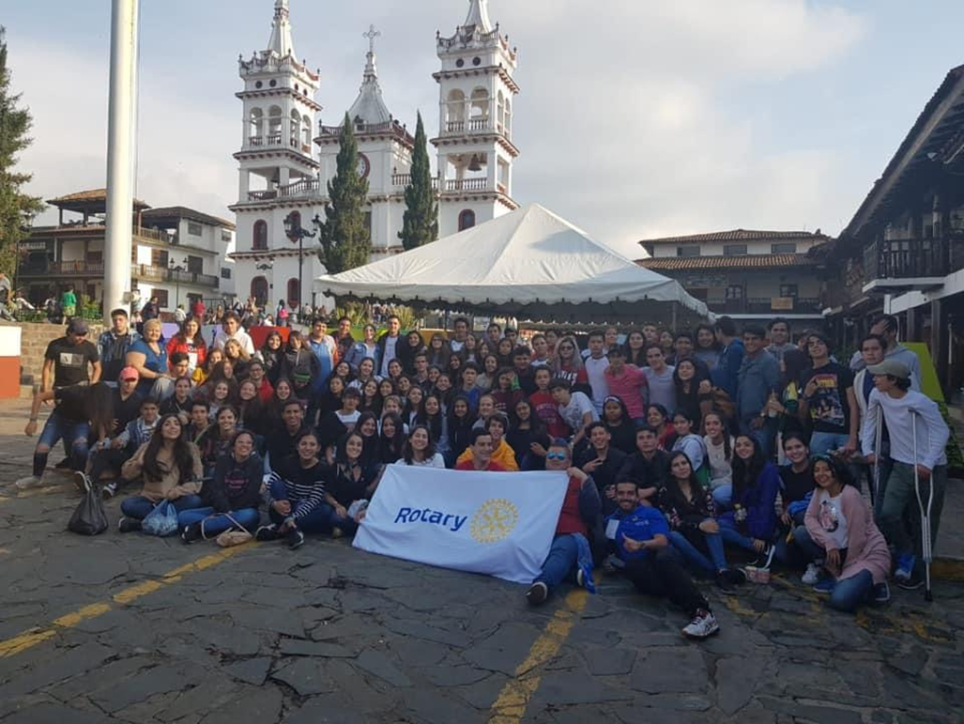
Quién administra el Programa?
Los Distritos Rotarios administran el programa de Intercambio de Jóvenes en colaboración con los clubes locales.

Slide 9
COMITÉ DISTRITAL DE INTERCAMBIO DE JÓVENES
Presidente del Comité: Manuel Sánchez Recinas
Vicepresidente: Edgar Hernández.
Coordinador de Intercambios cortos: Rosalba Lopez Portillo
Coordinador de Outbounds: Abraham Gallegos Macias
Coordinador Queretaro: José Carlos Flores Hernández
Coordinador Celaya Gabriela Galván
Coordinador León sur Guillermo González
Coordinador León Norte Cecilia Castañeda
Coordinador Morelia Rogelio Hernández
Coordinadores Guadalajara y Puerto Vallarta Lourdes Ortega

Slide 10
Responsabilidades de los clubes Rotarios en el envío de estudiantes al extranjero
Promover el programa ante los estudiantes de la comunidad, distribuir las solicitudes e identificar candidatos potenciales.
Entrevistar y seleccionar a los candidatos para el intercambio.
Asignar un consejero rotario a cada estudiante.
Mantener comunicación regular con los líderes distritales que coordinan el envío de estudiantes al extranjero.

Slide 11
RESPONSABILIDADES RELACIONADAS CON LA RECEPCIÓN DE ESTUDIANTES QUE VIENEN DEL EXTRANJERO
Entrevistar e investigar los antecedentes de las posibles familias anfitrionas.
Coordinar la selección y orientación de las familias anfitrionas y mantener contacto con dichas familias durante el período del intercambio.
Establecer y mantener contacto con los estudiantes que vienen del exterior desde antes de su arribo.
Coordinar el recibimiento, bienvenida y orientación de los estudiantes.
Asignar un consejero rotario a cada estudiante.
Mantener comunicación regular con los rotarios que coordinan el recibimiento de los estudiantes que vienen del exterior.
Hacer los arreglos para que los estudiantes reciban un estipendio mensual.

Slide 12
Consejero Rotario
Rol fundamental para el éxito del programa
Debe agradarle trabajar con jóvenes
Estar preparados para Actuar en defensa del estudiate
Misión es la persona enlace principal entre el estudiante y Rotary, facilita la adaptación
No pueden ser miembros de la famiia anfitriona

Slide 13
Responsabilidades consejero
Comunicarse con el estudiante a su llegada e informarle sobre las expectativas del club y del Distrito, mantener el contacto.
Ayudar al estudiante a adaptarse a la cultura y el idioma
Colaboración con la escuela
Información respecto a la prevención del acoso y abuso, y crear ambiente receptivo
Actuar en defensa del estudiante.

Slide 14
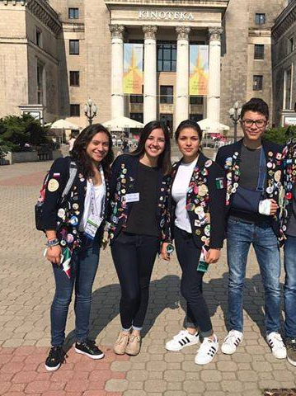
Requisitos para las familias anfitrionas
¿Qué se espera de una familia anfitriona?
Responsabilidad

Slide 15
Que se debe ofrecer al estudiante durante el intercambio
Ambiente seguro y acogedor que propicie la confianza y la amistad.
Hacerle sentir que forma parte de la familia, con los mismos derechos y obligaciones.
Alentar al estudiante a aprender y adoptar la mayor parte de las costumbres de la casa.
Proporcionar al estudiante alojamiento y comidas. Contar con su propia cama y si debe compartir la habitación, deberá ser con una persona joven del mismo sexo y de la misma edad.
Ofrecerle un lugar de la casa en el cual pueda estudiar en privado.
Celebrar el cumpleaños del estudiante y otras ocasiones especiales.

Slide 16
Qué normas se espera que sigan los estudiantes?
Aprendan y acaten las normas familiares.
1
Obedezcan las leyes y costumbres del país anfitrión del intercambio.
2
Se abstengan de conducir o manejar vehículos automotores de cualquier tipo.
3
Acaten las reglas de Rotary International y las disposiciones específicas del distrito y el club.
4

Slide 17
Declaración de normas de RI respecto a las actividades para la juventud
Rotary International se compromete a crear y mantener un ambiente de máxima seguridad para todos los jóvenes que participan en las actividades de Rotary. Se espera que todos los rotarios, cónyuges de rotarios, colaboradores y otros voluntarios, desplieguen todo el esfuerzo posible para salvaguardar el bienestar de los niños y jóvenes con quienes entran en contacto, a efectos de prevenir todo tipo de acoso o abuso físico, sexual o afectivo.

